Slide 1
ГАУ УПРАВЛЕНИЕ ГОСЭКСПЕРТИЗЫ РБ
Особенности проведения проверки
достоверности определения сметной стоимости
в электронной форме
Якупов
Булат Батталович
ЗАМЕСТИТЕЛЬ НАЧАЛЬНИКА
ГАУ УПРАВЛЕНИЕ ГОСЭКСПЕРТИЗЫ РБ

Slide 2
Предоставление государственной услуги в электронной форме
государственная экспертиза проектной документации и (или) результатов инженерных изысканий
проведение проверки достоверности определения сметной стоимости объектов капитального строительства
Сайт для получения электронной услуги
https://lk.expertizarb.ru/

Slide 3
Особенности проведения проверки достоверности определения сметной стоимости в электронной форме
НПА, регулирующие проведение проверки достоверности определения сметной стоимости объектов капитального строительства:
Градостроительный кодекс Российской Федерации, статья 8.3
Постановление Правительства Российской Федерации от 18.05.2009 № 427 (ред. от 12.11.2016)
Приказы Минстроя России
от 29.03.2017 № 655/пр,
от 12.05.2017 № 783/пр
3

Slide 4
Проведение проверки достоверности определения сметной стоимости объектов капитального строительства в электронной форме
Субъекты (заявители) проведения проверки сметной стоимости:
- юридические лица, созданные Российской Федерацией,
созданные субъектами Российской Федерации,
созданные муниципальными образованиями;
- юридические лица, доля Российской Федерации,
доля субъектов Российской Федерации,
доля муниципальных образований в уставных капиталах которых составляет более 50 %
Объекты проведения проверки сметной стоимости:
– это объекты строительства, реконструкции, технического перевооружения и капитального ремонта объектов капитального строительства, финансирование которых предполагается осуществлять за счет:
средств бюджетов бюджетной системы Российской Федерации;
средств юридических лиц, являющихся заявителями
4

Slide 5
Проведение проверки достоверности определения сметной стоимости объектов капитального строительства в электронной форме
Проверка сметной стоимости может осуществляться:
одновременно с проведением государственной экспертизы проектной документации;
после проведения государственной экспертизы проектной документации;
без проведения государственной экспертизы проектной документации и результатов инженерных изысканий - если подготовка проектной документации и ее государственная экспертиза не являются обязательными.
5

Slide 6
Проведение проверки достоверности определения сметной стоимости объектов капитального строительства в электронной форме
Проверке сметной стоимости подлежит сметная стоимость капитального ремонта в случаях:
а) замены и (или) восстановления нескольких видов строительных конструкций;
б) замены и (или) восстановления одного или нескольких видов строительных конструкций в совокупности с заменой отдельных элементов несущих строительных конструкций на аналогичные;
в) замены и (или) восстановления нескольких видов строительных конструкций в совокупности с заменой и (или) восстановлением систем и сетей инженерно-технического обеспечения одного вида;
г) замены и (или) восстановления нескольких видов систем и сетей инженерно-технического обеспечения;
д) замены и (или) восстановления нескольких видов систем инженерно-технического обеспечения или нескольких видов сетей инженерно-технического обеспечения в совокупности с заменой и (или) восстановлением строительных конструкций одного вида;
е) изменения параметров линейного объекта, которое не влечет за собой изменение класса, категории объекта и при котором не требуется изменение границ полосы отвода;
ж) изменения параметров нескольких участков (частей) линейного объекта, которое не влечет за собой изменение класса, категории объекта и при котором не требуется изменение границ полосы отвода.
6

Slide 7
Проведение проверки достоверности определения сметной стоимости объектов капитального строительства в электронной форме
Предмет проверки сметной стоимости:
- изучение и оценка расчетов, содержащихся в сметной документации, в целях установления их соответствия сметным нормативам, включенным в федеральный реестр сметных нормативов, физическим объемам работ, конструктивным, организационно-технологическим и другим решениям, предусмотренным проектной документацией, а также в целях установления непревышения сметной стоимости над предполагаемой (предельной) стоимостью строительства, определенной с применением утвержденных Минстроем России сметных нормативов, определяющих потребность в финансовых ресурсах, необходимых для создания единицы мощности строительной продукции (укрупненные нормативы цены строительства).
7

Slide 8
Особенности проведения проверки достоверности определения сметной стоимости в электронной форме
Укрупненные нормативы цены строительства
«Государственные сметные нормативы. Укрупненные нормативы цены строительства» (НЦС 81-04-2017)
Постановление Правительства Республики Башкортостан от 08.06.2016 № 229
8

Slide 9
Проведение проверки достоверности определения сметной стоимости
в электронной форме
Заключение о достоверности сметной стоимости является обязательным условием для:
проведения конкурсных процедур согласно требованиям Федеральных законов:
от 05.04.2013 № 44-ФЗ «О контрактной системе в сфере закупок товаров, работ, услуг для обеспечения государственных и муниципальных нужд»;
от 18.07.2011 № 223-ФЗ «О закупках товаров, работ, услуг отдельными видами юридических лиц»;
открытия финансирования по объекту капитального строительства или ремонта;
оценки экономической эффективности проектной документации объектов капитального строительства.
9

Slide 10
Проведение проверки достоверности определения сметной стоимости
в электронной форме
10

Slide 11
Проведение проверки достоверности определения сметной стоимости
в электронной форме
Система предварительных заявок:
На бесплатной основе:
Проверка исходно-разрешительной документации для подготовки проектной документации и государственной экспертизы проведения инженерных изысканий.
Проверка размещения объекта (сооружения) на земельном участке (полосе отвода).
Проверка программы инженерных изысканий.
Проверка состава проектной документации.
На платной основе:
Проверка раздела (подраздела) проектной документации.
Проверка тома проектной документации.
Проверка отчета по инженерным изысканиям.
11

Slide 12
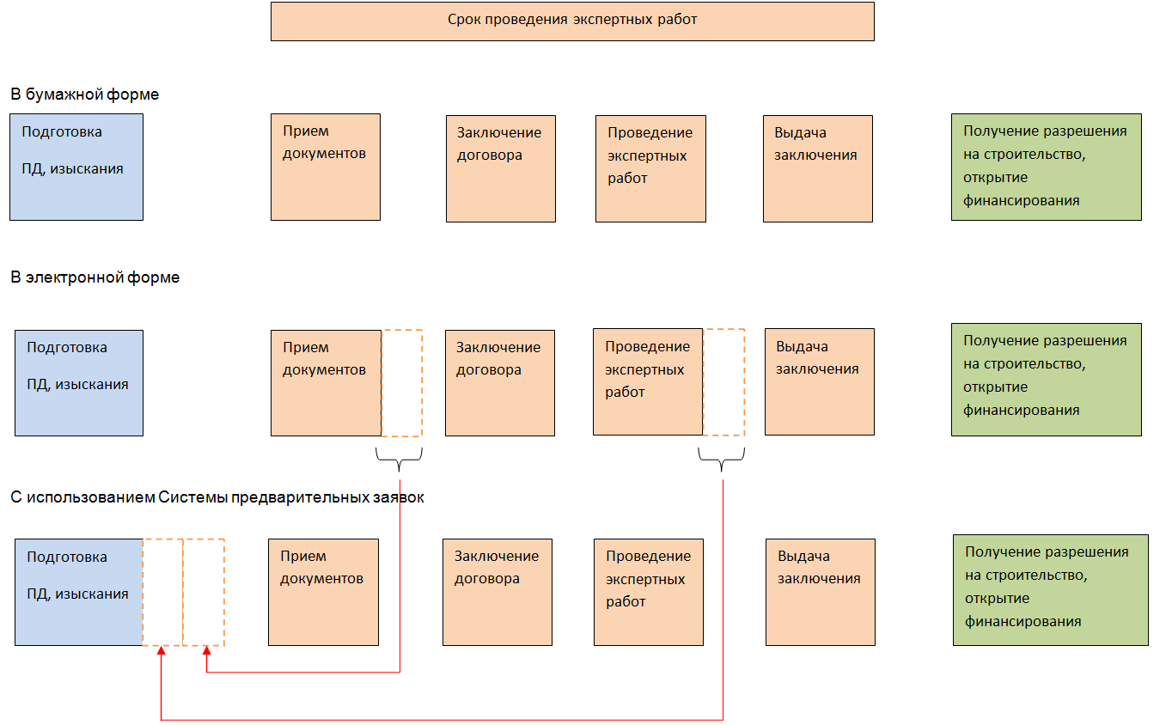
Проведение проверки достоверности определения сметной стоимости
в электронной форме
12

Slide 13
Проведение проверки достоверности определения сметной стоимости
в электронной форме
Типичные ошибки заявителей, допускаемые при подаче документации на проверку
В документации приводятся различные наименования объекта
Идентификационные сведения в заявлении указываются не в полном объеме
Документация загружается не в «Свои» каталоги
Документация не подписана электронной подписью
Отсутствуют информационно-удостоверяющие листы
Документация загружается не в полном объеме
Сметная документация представляется в неактуальной версии
Задание на проектирование не соответствует сметной документации
Не соблюдаются требования к форматам электронных документов
13

Slide 14
Проведение проверки достоверности определения сметной стоимости
в электронной форме
Требования к форматам представляемых электронных документов
(приказ Минстроя России от 12.05.2017 № 783/пр)
а) doc, docx, odt – для документов с текстовым содержанием без формул;
б) pdf – для документов с текстовым содержанием с формулами и графиками;
в) xls, xlsx, ods – для сводного сметного расчета стоимости строительства, объектных сметных расчетов, локальных сметных расчетов.
При этом к формированию таких документов установлен ряд требований, в соответствии с которыми они должны:
- формироваться способом, не предусматривающим сканирование документа на бумажном носителе;
- формироваться для каждого раздела проектной документации и содержать в названии слова «Раздел ПД №», с указанием порядкового номера раздела;
- не превышать предельного размера в 80 мегабайт.
14

Slide 15
Проведение проверки достоверности определения сметной стоимости
в электронной форме
Типичные ошибки заявителей, допускаемые на различных стадиях проведения проверки
Договорные документы:
Договоры не подписаны с добавлением подписи к ранее подписанному файлу
Файлы подписанных договоров загружены не в каталог «Договорные и финансовые документы»
Отсутствуют сопроводительные письма
Проведение проверки:
Отсутствуют сопроводительные письма
Отсутствуют информационно-удостоверяющие листы на измененные файлы
Завершение проверки:
Несвоевременная загрузка окончательной версии файлов в каталог «ПД окончательная».
Отсутствуют информационно-удостоверяющие листы на итоговые файлы
15

Slide 16
ГАУ УПРАВЛЕНИЕ ГОСЭКСПЕРТИЗЫ РБ
Спасибо за внимание!
Якупов
Булат Батталович
ЗАМЕСТИТЕЛЬ НАЧАЛЬНИКА
ГАУ УПРАВЛЕНИЕ ГОСЭКСПЕРТИЗЫ РБ
16

